Slide 1

Государственное автономное общеобразовательное учреждение
Чукотского автономного округа
«Чукотский окружной профильный лицей»
«Бессмертный полк 10«Д» класса

Slide 2
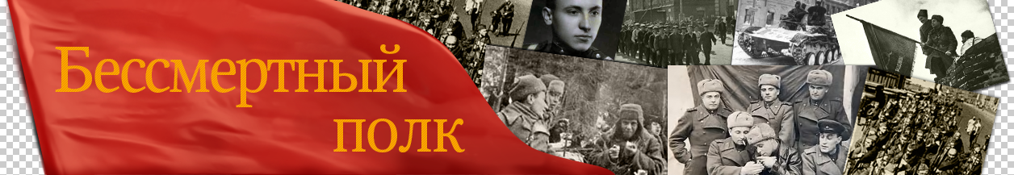
Важенина Роксана

Slide 3
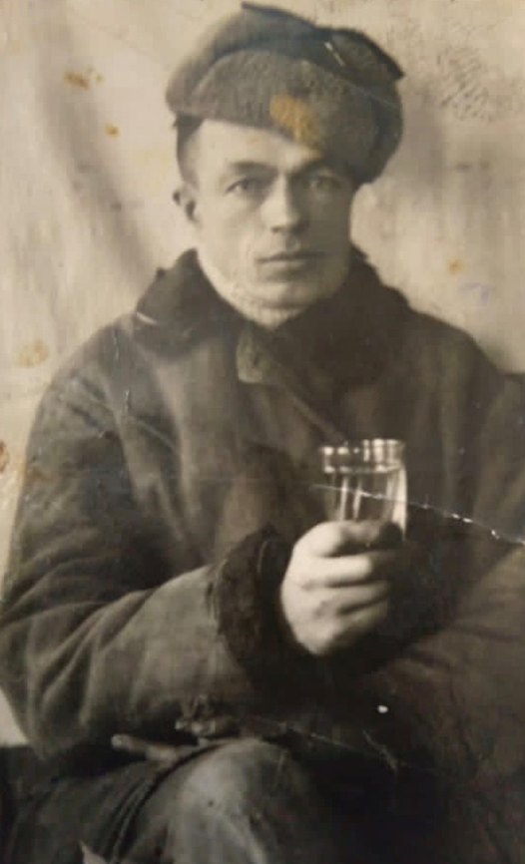

Важенин Дмитрий Александрович
1910-1949гг.

Slide 4
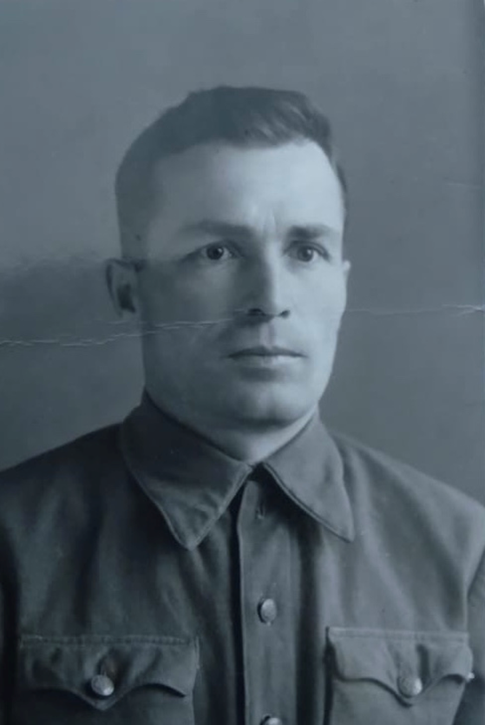

Решетников Николай Андреевич
1909-1986гг.
Служил кинологом. После ВОВ служил на Дальнем Востоке, участвовал в войне с японцами.

Slide 5

Толокнова Елена Петровна

Slide 6
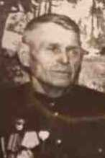
Гришаев Архип Филиппович
15.09.1909-05.04.1998
Воевал на Курской дуге, под Ржевом, Волоколамском, на Брянщине. Был ранен.
Награжден Орденом Отечественной войны 1 степени, Медалью за Отвагу, юбилейными медалями, Медалью за доблестный труд.

Slide 7
Жангуров Никита

Slide 8

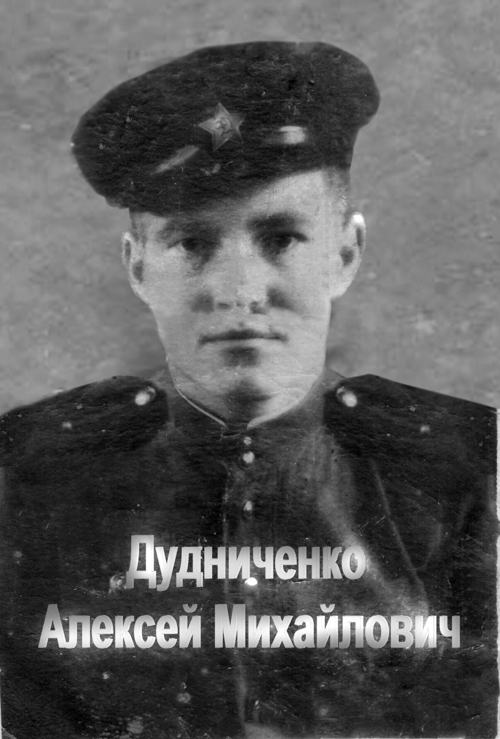
Дудниченко Алексей Михайлович 1926-1999гг.
Был призван на войну в 1944г. Был разведчиком, проводил партизан по границе Украины и России. Закончил войну инвалидом – оторвало кисть гранатой. Был награжден Орденом Отечественной Войны I степени.

Slide 9


Спасибо за внимание !

